Slide 1
Основы языка программирования Python
Введение.
Типы языков программирования

Slide 2



Контакты
Ильин Евгений Вячеславович, доцент каф. 406
jenyay.ilin@gmail.com
https://vk.com/jenyay
https://jenyay.net
https://t.me/jenyaynet

Slide 3
Инструменты, которые будем использовать
Интерпретатор языка Python: https://www.python.org/
Система управления версиями git: https://git-scm.com/

Slide 4
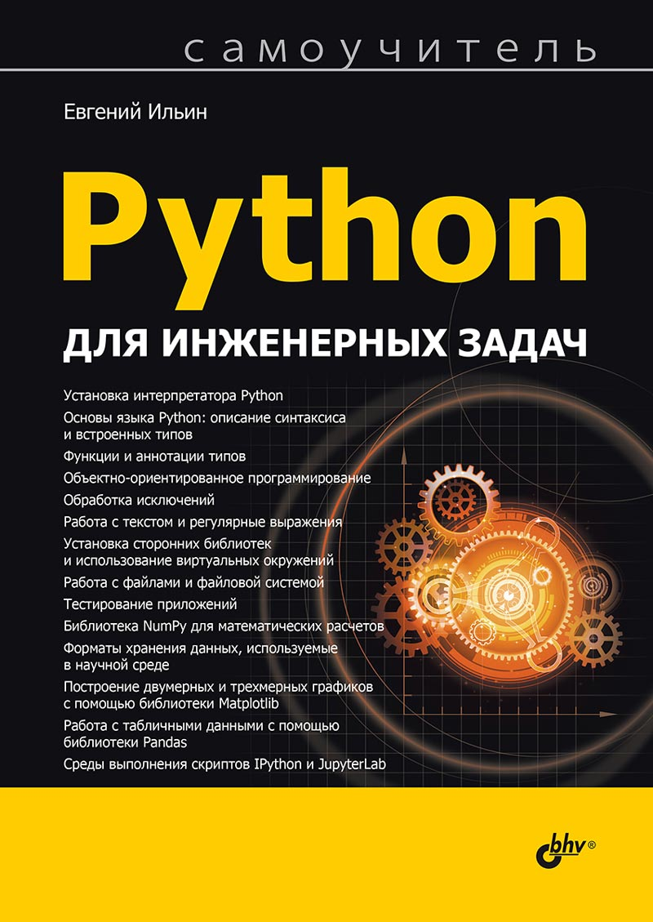


Литература

Slide 5

Материалы к курсу
Тексты программ и презентации:
https://github.com/Jenyay/python-lectures

Slide 6

Материалы к курсу
Статья «Использование Git»
https://jenyay.net/Programming/Git

Slide 7

Материалы к курсу
Статьи «Использование библиотеки Matplotlib»
https://jenyay.net/Matplotlib/Matplotlib

Slide 8
Типы языков программирования

Slide 9
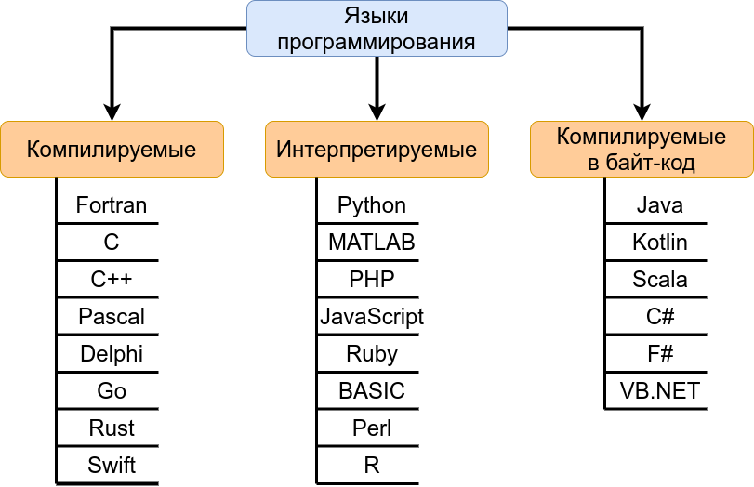

Slide 10
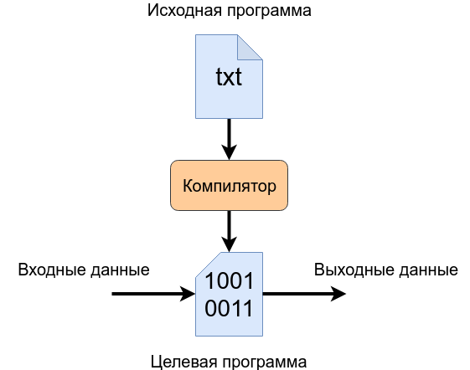
Компилируемые языки программирования

Slide 11
Компилируемые языки программирования
Преимущества:
Скорость выполнения программы.
Легкость передачи программы пользователю.
Недоступность исходных кодов.
Проверка ошибок в процессе компиляции.
Недостатки:
Для каждой системы нужно собирать программу индивидуально.
Возможна долгая компиляция.

Slide 12
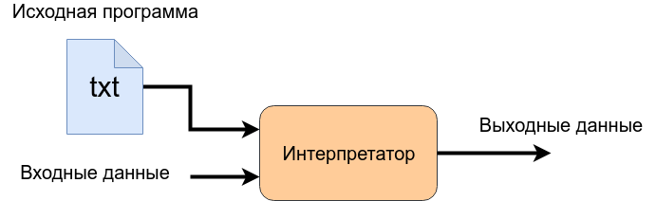
Интерпретируемые языки программирования

Slide 13
Интерпретируемые языки программирования
Преимущества:
Более быстрая разработка.
Отсутствие процесса компиляции.
Легкая переносимость между системами.
Пользователю передается исходный код программы.

Slide 14
Интерпретируемые языки программирования
Недостатки:
Медленная скорость выполнения программы.
У пользователя должен быть установлен интерпретатор.
Отсутствие проверок на ошибки до выполнения.
Пользователю передается исходный код программы.

Slide 15
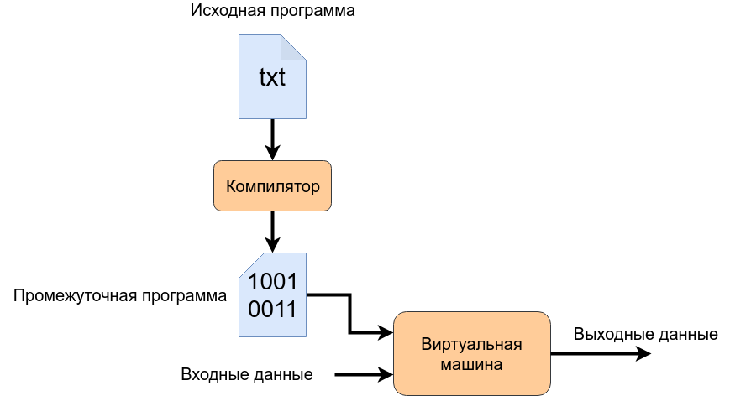
Компилируемые в байт-код языки программирования

Slide 16
Компилируемые в байт-код языки программирования
Преимущества:
Легкая переносимость между системами.
Скорость выполнения выше интерпретируемой программы.
Возможность оптимизации под конкретную систему.
Пользователю не передается исходный код программы.
Быстрая сборка программ.
Проверка ошибок в процессе сборки.

Slide 17
Компилируемые в байт-код языки программирования
Недостатки:
Скорость выполнения программы ниже скорости выполнения компилируемых программ.
У пользователя должна быть установлена виртуальная машина.
Возможность извлечения исходного кода программы из байт-кодов.

Slide 18
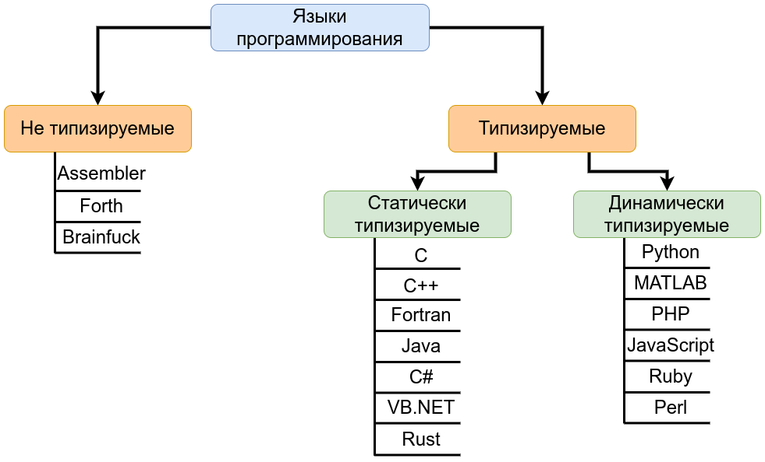
Типы языков программирования

Slide 19

Типизации языков программирования
«Ликбез по типизации в языках программирования»
https://habr.com/ru/post/161205/

